Slide 1



TP557 - Tópicos avançados em IoT e Machine Learning: Introduzindo Convoluções
Felipe Augusto Pereira de Figueiredo
felipe.figueiredo@inatel.br

Slide 2
O que vamos ver?
Até agora, nossas redes neurais continham apenas dois tipos de camadas: densas e de achatamento.
Porém, um outro tipo muito importante são as camadas convolucionais.
Essas camadas formam as Convolutional Neural Networks (CNNs).
A principal diferença para uma DNN é que ao invés de aprender os pesos das camadas densas, uma CNN aprende os valores de filtros de convolução (ou apenas filtros, mas também chamados de kernels).
Esses filtros são muito eficientes em “compreender” o conteúdo de imagens.
CNNs são usadas em tarefas de visão computacional, como, por exemplo, reconhecimento de objetos, detecção de padrões, segmentação de imagens, rastreamento de objetos, etc.
Notes:
A convolução permite que as CNNs detectem padrões locais em uma imagem, como bordas, texturas e outras características.
O compartilhamento de parâmetros reduz drasticamente o número de parâmetros da rede, tornando-a mais eficiente e menos propensa a overfitting.

Slide 3
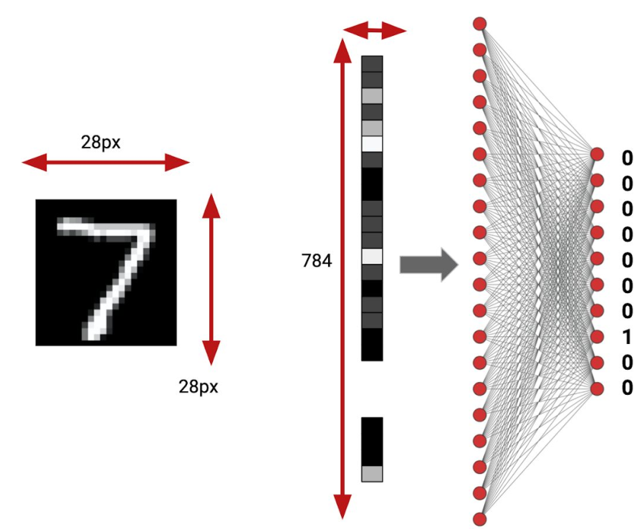
Dados tabulares
DNNs são ideais para dados tabulares, onde os exemplos são representados por linhas e os atributos por colunas.
Ao analisar esses dados, o objetivo de uma DNN é descobrir padrões que envolvem interações entre os atributos, sem presumir uma estrutura espacial (em termos de posicionamento físico) específica entre eles.
Em contraste, imagens têm uma estrutura espacial que pode ser explorada por modelos de ML.
Notes:
With tabular data

Slide 4
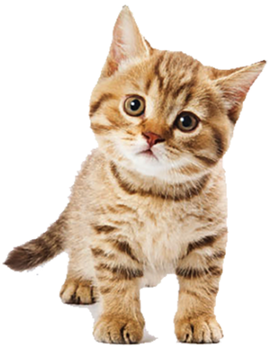
Padrões globais
DNNs não levam em consideração a estrutura espacial dos dados.
Elas tratam pixels de entrada distantes uns dos outros da mesma forma que pixels próximos.
Por exemplo, se embaralharmos os pixels das imagens de entrada de uma DNN treinada para classificar imagens de gatos e cachorros, ela ainda identificará os animais, mesmo as imagens não mais fazendo sentido visual algum.

Slide 5
Localidade de referência
DNNs ignoram a localidade de referência ou espacial em dados com topologia de grade (e.g., imagens), tanto computacional (eficiência) quanto semanticamente (significado de cada região).
Localidade espacial: em dados com topologia de grade, é a região onde informações próximas umas das outras estão relacionadas.
Notes:
Em redes neurais convolucionais (CNNs), o conceito de localidade de referência (ou localidade espacial) está relacionado à forma como a rede processa informações em regiões limitadas (locais) da entrada, como uma imagem. Essa característica é fundamental para o funcionamento das CNNs e está diretamente ligada à arquitetura das camadas convolucionais
Localidade de Referência: A localidade de referência refere-se ao conceito de que em dados com topologia de grade, como imagens, informações próximas umas das outras estão relacionadas. Por exemplo, em uma imagem, pixels vizinhos tendem a conter informações semelhantes e relacionadas. A exploração dessa localidade pode ser benéfica para tarefas de reconhecimento de padrões.
Redes Neurais Convolucionais (CNNs): As CNNs foram projetadas especificamente para capturar a localidade de referência em dados com topologia de grade, como imagens. Elas usam camadas convolucionais que aplicam filtros pequenos a regiões locais da imagem, permitindo que aprendam características locais, como bordas, texturas e padrões. Isso torna as CNNs eficientes na extração de características e no processamento de dados de grade, pois reduz drasticamente o número de parâmetros e leva em consideração a estrutura local dos dados.
Computacionalmente e Semanticamente: A frase destaca que as DNNs ignoram tanto a localidade de referência computacionalmente quanto semanticamente. Isso significa que, ao usar DNNs para tarefas em que a estrutura espacial dos dados é importante (como processamento de imagens), as DNNs não são tão eficientes quanto as CNNs. Elas não tiram proveito da estrutura da grade e não consideram a semântica das informações locais, o que pode levar a um processamento menos eficaz e a um uso ineficiente de recursos computacionais.

Slide 6
Localidade de referência
Por exemplo, em uma imagem, pixels vizinhos tendem a conter informações semelhantes e relacionadas.
A exploração da localidade espacial é benéfica para tarefas de reconhecimento de padrões.
Notes:
Em redes neurais convolucionais (CNNs), o conceito de localidade de referência (ou localidade espacial) está relacionado à forma como a rede processa informações em regiões limitadas (locais) da entrada, como uma imagem. Essa característica é fundamental para o funcionamento das CNNs e está diretamente ligada à arquitetura das camadas convolucionais
Localidade de Referência: A localidade de referência refere-se ao conceito de que em dados com topologia de grade, como imagens, informações próximas umas das outras estão relacionadas. Por exemplo, em uma imagem, pixels vizinhos tendem a conter informações semelhantes e relacionadas. A exploração dessa localidade pode ser benéfica para tarefas de reconhecimento de padrões.
Redes Neurais Convolucionais (CNNs): As CNNs foram projetadas especificamente para capturar a localidade de referência em dados com topologia de grade, como imagens. Elas usam camadas convolucionais que aplicam filtros pequenos a regiões locais da imagem, permitindo que aprendam características locais, como bordas, texturas e padrões. Isso torna as CNNs eficientes na extração de características e no processamento de dados de grade, pois reduz drasticamente o número de parâmetros e leva em consideração a estrutura local dos dados.
Computacionalmente e Semanticamente: A frase destaca que as DNNs ignoram tanto a localidade de referência computacionalmente quanto semanticamente. Isso significa que, ao usar DNNs para tarefas em que a estrutura espacial dos dados é importante (como processamento de imagens), as DNNs não são tão eficientes quanto as CNNs. Elas não tiram proveito da estrutura da grade e não consideram a semântica das informações locais, o que pode levar a um processamento menos eficaz e a um uso ineficiente de recursos computacionais.

Slide 7
Estrutura espacial
Assim, a conectividade total dos neurônios em uma DNN é um desperdício para propósitos como o reconhecimento de imagens que são dominados por padrões espacialmente locais.
Além disso, por serem densamente conectadas, as DNNs requerem um grande número de parâmetros, levando a um alto custo computacional.
Notes:
Localidade de Referência: A localidade de referência refere-se ao conceito de que em dados com topologia de grade, como imagens, informações próximas umas das outras estão relacionadas. Por exemplo, em uma imagem, pixels vizinhos tendem a conter informações semelhantes e relacionadas. A exploração dessa localidade pode ser benéfica para tarefas de reconhecimento de padrões.

Slide 8
Imagens simples e “comportadas”
Até o momento, as imagens que usamos nos problemas de classificação eram bem simples e “comportadas”.
Eram imagens bidimensionais em tons de cinza, com objetos centralizados, sem muita variação em termos de rotação, iluminação, escala, com um mesmo fundo, sem oclusões (i.e., partes do objeto obstruídas), etc.

Slide 9
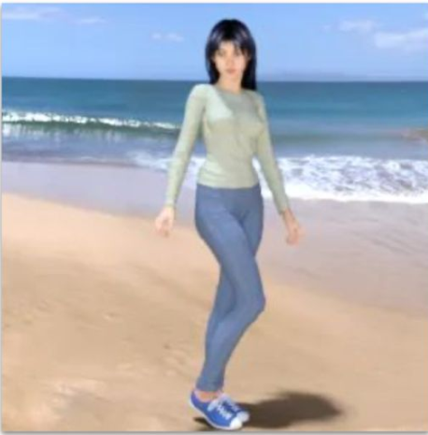
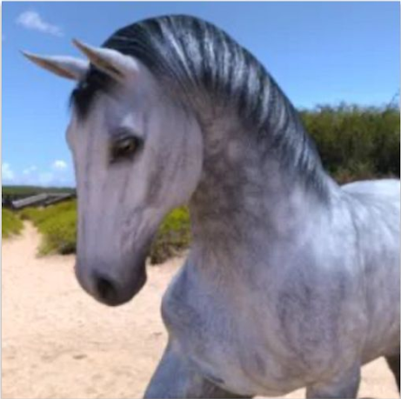
Imagens complexas
Mas e quando as imagens são mais complexas?
Com cores, objetos não centralizados, com variação em termos de rotação, iluminação, escala, diferentes fundos, oclusões, etc.
Por exemplo, e se quiséssemos classificar imagens de pessoas e cavalos?

Slide 10
Imagens complexas
Usar filtros de convolução pode nos ajudar a resolver esse problema.
Os filtros podem ser treinados para detectar características locais que diferenciam pessoas de cavalos.
Essa ideia de usar filtros que detectam características que fazem um objeto ser diferente de outro é baseada em como os neurônios do córtex visual funcionam.

Slide 11
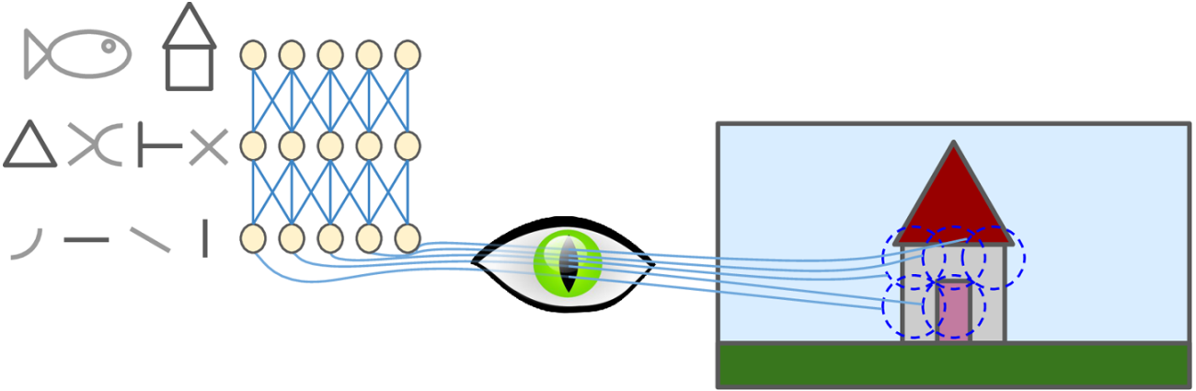
Neurônios biológicos
Os neurônios biológicos no córtex visual respondem a padrões específicos em pequenas regiões do campo visual chamadas campos receptivos.
À medida que o sinal visual percorre as camadas do cérebro, os neurônios respondem a padrões mais complexos em campos receptivos maiores.
Notes:
O córtex visual é a parte do cérebro que possibilita o exercício da memória visual em um pessoa.
O córtex visual do cérebro é a área do córtex cerebral que processa as informações visuais.

Slide 12
Neurônios biológicos
Alguns neurônios reagem apenas a imagens de linhas horizontais, enquanto outros reagem apenas a linhas com orientações diferentes.
Outros neurônios têm campos receptivos maiores e reagem a padrões mais complexos que são combinações de padrões de nível inferior (i.e., padrões mais simples).

Slide 13
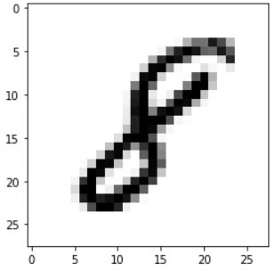
Diferença entre camadas densas e convolucionais
Qual a diferença fundamental entre uma camada densamente conectada e uma de convolução?
As camadas densas aprendem padrões globais em seu espaço de atributos.
Por exemplo, para um dígito da base de dados MNIST, as camadas densas aprendem padrões envolvendo todos os pixels.
Notes:
Uma rede DNN aprende o padrão completo da imagem, global.
Tanto é, que embaralharmos os pixels, ela vai aprender o número da mesma forma.
Ela olha a relação global entre os atributos.

Slide 14
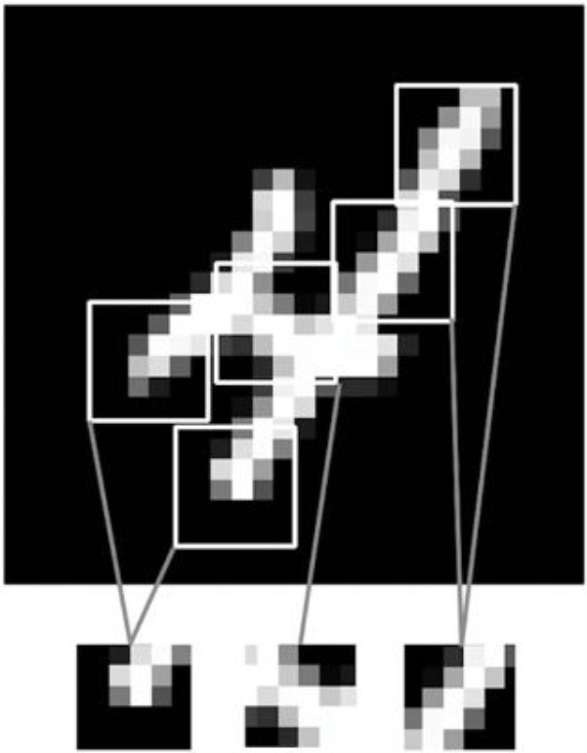
Diferença entre camadas densas e convolucionais
As camadas de convolução aprendem padrões locais.
No caso de imagens, as camadas de convolução aprendem padrões encontrados em pequenas janelas (i.e., campos receptivos) das entradas.
Para aprender esses padrões, as camadas utilizam filtros de convolução, também chamados de kernels.

Slide 15
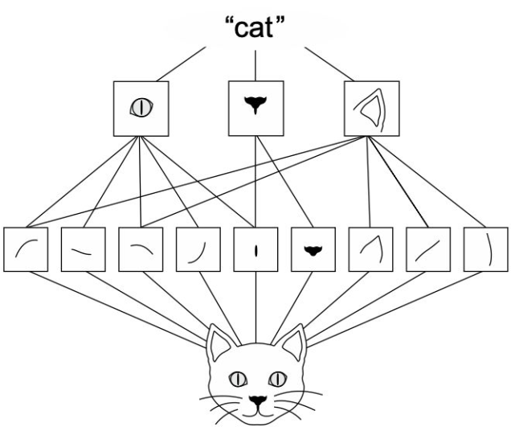
Diferença entre camadas densas e convolucionais
Camadas convolucionais aprendem hierarquias espaciais de padrões.
Uma primeira camada de convolução aprenderá pequenos padrões locais, como bordas, uma segunda camada de convolução aprenderá padrões maiores criados a partir da combinação das características das primeiras camadas e assim por diante.

Slide 16
Cores básicas e canais
Antes de falarmos sobre convolução, vamos falar sobre cores (ou canais).
Até agora, ignoramos que imagens, em geral, consistem em três canais: vermelho (R), verde (G) e azul (B).
Imagens coloridas têm canais RGB para indicar a quantidade de vermelho, verde e azul.
Em suma, as imagens não são, em geral, objetos bidimensionais, mas sim tensores de três dimensões, caracterizados por altura, largura e canal.
Notes:
Os pixels contêm informações sobre cor e brilho e são organizados em uma grade retangular. Em uma imagem colorida, geralmente, cada pixel é composto por três componentes de cores básicas: vermelho (R), verde (G) e azul (B), formando assim uma tríade de cores conhecida como o modelo RGB. A combinação dessas três cores em diferentes intensidades cria uma ampla variedade de cores e tons em uma imagem.

Slide 17
Filtros de convolução ou kernels
Um kernel é um tensor (em geral em 3D) responsável por detectar características específicas em uma imagem.
Ele percorre uma imagem e realiza operações convolução entre seus valores e os dos pixels na região da imagem correspondente ao seu campo receptivo.
Kernel 2D
0 | 1
2 | 3
Kernel 3D
3 | 8
1 | 7
3 | 8
1 | 7
0 | 1
2 | 3
Notes:
Referências
[1] https://dennybritz.com/posts/wildml/understanding-convolutional-neural-networks-for-nlp/
Um mapa de características (também chamado de mapa de ativação ou feature map em inglês) em uma rede neural, especialmente em uma rede neural convolucional (CNN), é uma representação bidimensional das características extraídas de uma camada anterior da rede. Essas características são obtidas por meio de operações de convolução, pooling e ativação aplicadas à entrada da rede (que pode ser uma imagem ou outra forma de dados).
Aqui estão algumas informações importantes sobre os mapas de características em uma rede neural:
1. **Mapa de Características por Camada**: Normalmente, em uma CNN, cada camada convolucional produz um conjunto de mapas de características. Cada mapa de características captura diferentes aspectos das características presentes na imagem de entrada. Por exemplo, um mapa de características pode destacar bordas, outro pode enfatizar texturas, e assim por diante.
2. **Dimensões Espaciais**: Um mapa de características é uma matriz bidimensional, onde cada elemento na matriz corresponde à ativação de um neurônio na camada convolucional. As dimensões espaciais (largura e altura) dos mapas de características podem variar dependendo da arquitetura da rede e das operações aplicadas.
3. **Profundidade**: A profundidade de um mapa de características se refere ao número de canais (ou neurônios) nesse mapa. Cada canal é responsável por detectar uma característica específica na entrada. Em um mapa de características RGB, por exemplo, você pode ter canais responsáveis por detectar a presença de cores como vermelho, verde e azul.
4. **Transformações Hierárquicas**: À medida que os dados fluem pela rede, os mapas de características em camadas subsequentes tendem a representar características mais abstratas e complexas, resultando em uma hierarquia de representações. Por exemplo, os primeiros mapas de características podem representar bordas simples, enquanto mapas mais profundos podem representar características mais complexas, como rostos em uma imagem.
5. **Convoluções e Pooling**: A criação de mapas de características envolve a aplicação de operações de convolução para extrair padrões locais e, em seguida, operações de pooling para reduzir as dimensões espaciais e preservar características importantes.
Os mapas de características são essenciais para o funcionamento das CNNs, pois permitem que a rede aprenda representações hierárquicas das entradas, o que é particularmente útil em tarefas de visão computacional, como reconhecimento de objetos em imagens. Cada mapa de características fornece informações valiosas sobre diferentes aspectos das imagens de entrada e, quando combinados em camadas posteriores da rede, podem levar a uma compreensão mais profunda e abstrata dos dados.

Slide 18
Filtros de convolução ou kernels
Cada kernel detecta um tipo particular de característica, como bordas, texturas, padrões ou partes específicas de objetos.
Os kernels aprendem a detectar as características mais relevantes para a tarefa específica em mãos.
Eles aprendem, a partir do conjunto de treinamento, os valores dos elementos do tensor, necessários para detectar um determinada característica.
Kernel 2D
0 | 1
2 | 3
Kernel 3D
3 | 8
1 | 7
3 | 8
1 | 7
0 | 1
2 | 3
Notes:
Referências
[1] https://dennybritz.com/posts/wildml/understanding-convolutional-neural-networks-for-nlp/

Slide 19
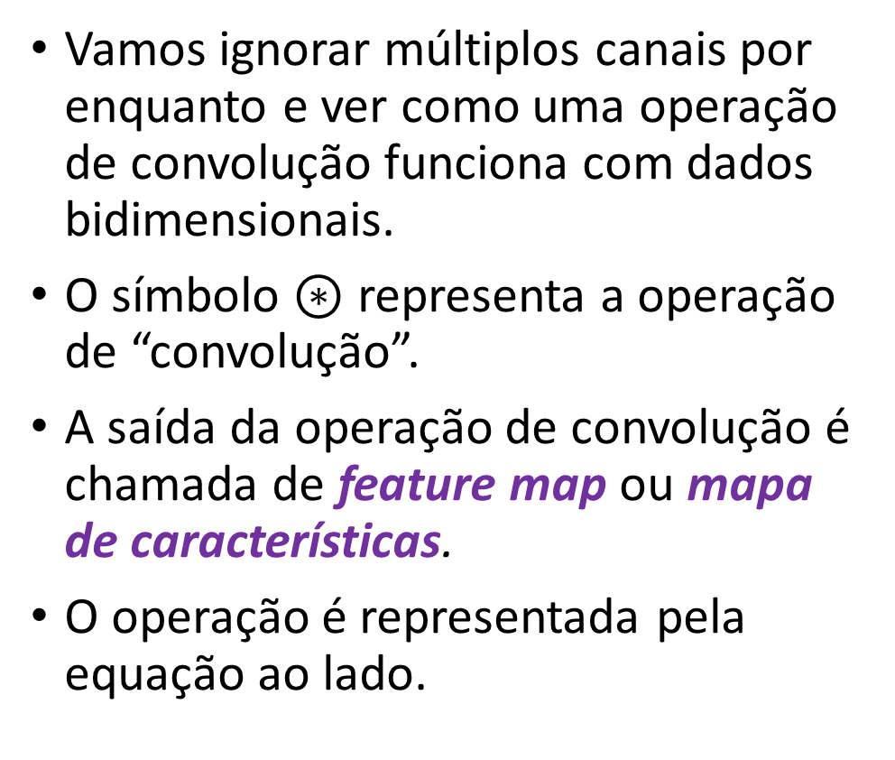
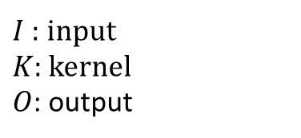


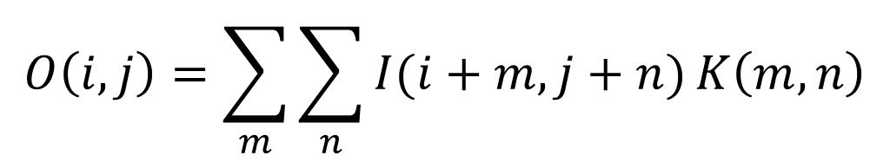
Operação de convolução com 1 canal
Vamos ignorar múltiplos canais por enquanto e ver como uma operação de convolução funciona com dados bidimensionais.
O símbolo $⊛$ representa a operação de “convolução”.
A saída da operação de convolução é chamada de feature map ou mapa de características.
O operação é representada pela equação ao lado.
Input
Kernel
Output
0 | 1 | 2
3 | 4 | 5
6 | 7 | 8
$$⊛$$
0 | 1
2 | 3
$$=$$
? | ?
? | ?
$$O\left(i,j\right)=\sum_{m}{\sum_{n}{I(i+m,j+n)}}K\left(m,n\right)$$
$I$ : input
$K$: kernel
$O$: output
Notes:
Referências
[1] http://d2l.ai/chapter_convolutional-neural-networks/conv-layer.html

Slide 20
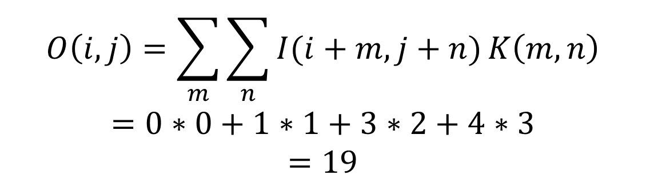
Operação de convolução com 1 canal
Janela de convolução ou campo receptivo
Ao calcular a convolução, começamos com a janela de convolução no canto superior esquerdo do tensor de entrada.
Input
Kernel
Output
0 | 1 | 2
3 | 4 | 5
6 | 7 | 8
$$⊛$$
0 | 1
2 | 3
$$=$$
19
$$O\left(i,j\right)=\sum_{m}{\sum_{n}{I(i+m,j+n)}}K\left(m,n\right)$$
$$=0∗0+1∗1+3∗2+4∗3$$
$$=19$$
Notes:
Referências
[1] http://d2l.ai/chapter_convolutional-neural-networks/conv-layer.html

Slide 21
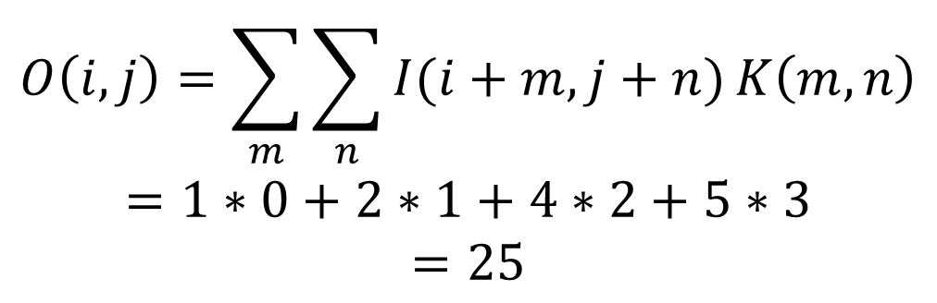
Operação de convolução com 1 canal
Em seguida, deslizamos a janela, por exemplo, um elemento para a direita.
Input
Kernel
Output
0 | 1 | 2
3 | 4 | 5
6 | 7 | 8
$$⊛$$
0 | 1
2 | 3
$$=$$
19 | 25
$$O\left(i,j\right)=\sum_{m}{\sum_{n}{I(i+m,j+n)}}K\left(m,n\right)$$
$$=1∗0+2∗1+4∗2+5∗3$$
$$=25$$
Notes:
Referências
[1] https://d2l.ai/chapter_convolutional-neural-networks/padding-and-strides.html

Slide 22
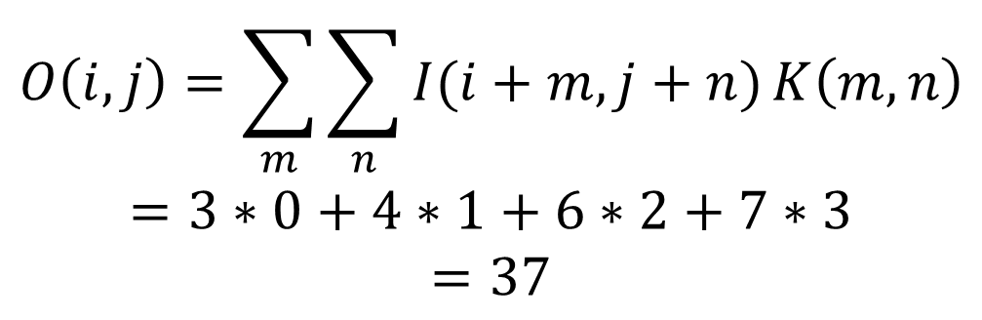
Operação de convolução com 1 canal
Ao chegar-se ao final das colunas do tensor de entrada, volta-se ao seu início, deslizando a janela, por exemplo, um elemento para baixo, ou seja, uma linha.
Input
Kernel
Output
0 | 1 | 2
3 | 4 | 5
6 | 7 | 8
$$⊛$$
0 | 1
2 | 3
$$=$$
19 | 25
37
$$O\left(i,j\right)=\sum_{m}{\sum_{n}{I(i+m,j+n)}}K\left(m,n\right)$$
$$=3∗0+4∗1+6∗2+7∗3$$
$$=37$$
Notes:
Referências
[1] http://d2l.ai/chapter_convolutional-neural-networks/conv-layer.html

Slide 23
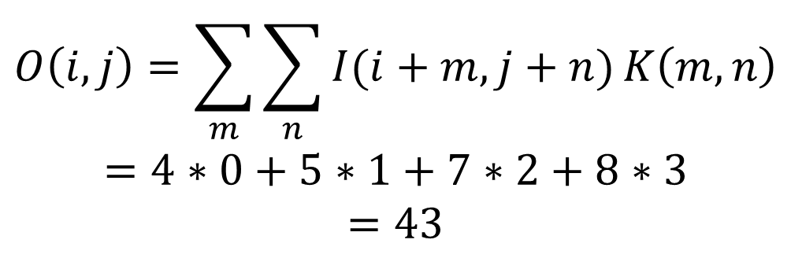
Operação de convolução com 1 canal
Em seguida, deslizamos a janela um elemento para a direita.
Esse processo se repete até que a janela de convolução tenha percorrido todo o tensor de entrada.
Input
Kernel
Output
0 | 1 | 2
3 | 4 | 5
6 | 7 | 8
$$⊛$$
0 | 1
2 | 3
$$=$$
19 | 25
37 | 43
$$O\left(i,j\right)=\sum_{m}{\sum_{n}{I(i+m,j+n)}}K\left(m,n\right)$$
$$=4∗0+5∗1+7∗2+8∗3$$
$$=43$$
Notes:
Referências
[1] http://d2l.ai/chapter_convolutional-neural-networks/conv-layer.html

Slide 24
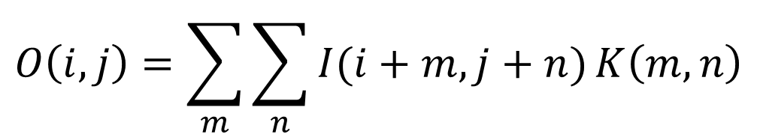
Mapa de características
Lembrando que o objetivo dos kernels é extrair características.
Portanto, o resultado da operação de convolução é chamado de mapa de características ou de ativação.
É chamado assim, pois fornece as respostas/ativações desse filtro em cada posição espacial da imagem.
Ele mostra onde e com que intensidade uma característica específica (detectada pelo filtro) está presente na entrada.
Input
Kernel
Output
0 | 1 | 2
3 | 4 | 5
6 | 7 | 8
$$⊛$$
0 | 1
2 | 3
$$=$$
19 | 25
37 | 43
$$O\left(i,j\right)=\sum_{m}{\sum_{n}{I(i+m,j+n)}}K\left(m,n\right)$$
Notes:
As we slide the filter over the width and height of the input volume we will produce a 2-dimensional activation map that gives the responses of that filter at every spatial position. Intuitively, the network will learn filters that activate when they see some type of visual feature such as an edge of some orientation or a blotch of some color on the first layer, or eventually entire honeycomb or wheel-like patterns on higher layers of the network.
A high activation means a certain feature was found.
Referências
[1] http://d2l.ai/chapter_convolutional-neural-networks/conv-layer.html
[2] https://stats.stackexchange.com/questions/291820/what-is-the-definition-of-a-feature-map-aka-activation-map-in-a-convolutio/292064#292064
[3] https://cs231n.github.io/convolutional-networks/

Slide 25
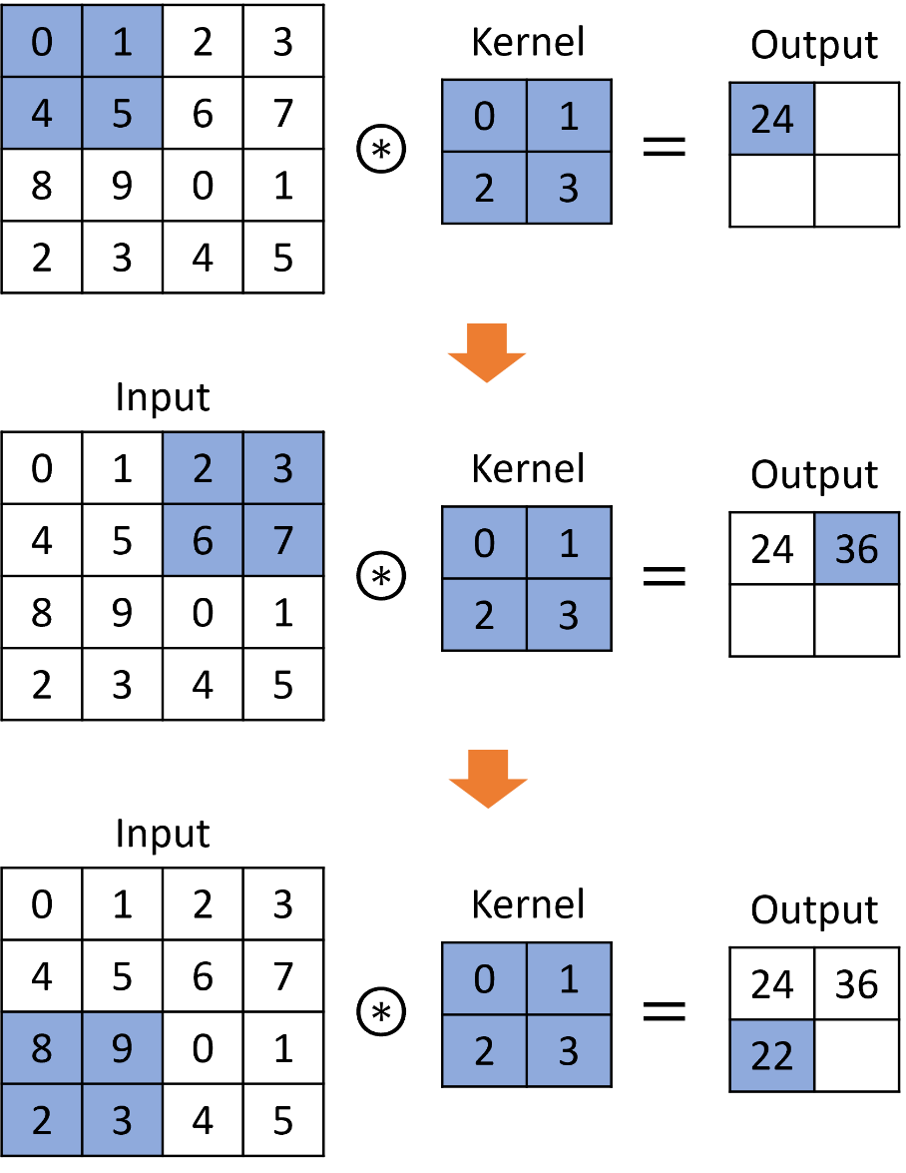
Stride
No exemplo anterior, deslizamos a janela um elemento por vez.
Porém, às vezes, seja por eficiência computacional ou porque desejamos reduzir a resolução, movemos a janela mais de um elemento por vez.
Esse parâmetro é chamado de stride.
No exemplo ao lado, o stride é de 2 para deslizamentos ao longo das colunas e linhas.
Porém, ele pode ser diferente para deslocamentos ao longo das linhas e colunas.
Notes:
Referências
[1] http://d2l.ai/chapter_convolutional-neural-networks/conv-layer.html

Slide 26
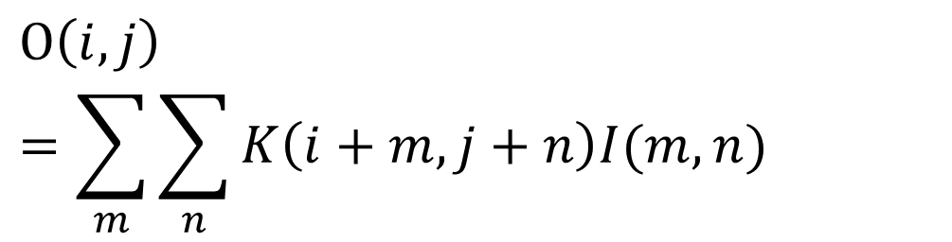
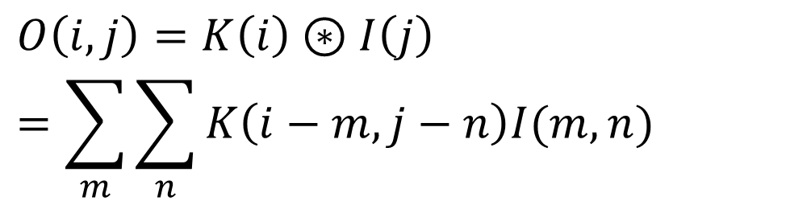
Convolução ou correlação cruzada?
$$O\left(i,j\right)=K\left(i\right)⊛I\left(j\right)=\sum_{m}{\sum_{n}{K\left(i−m,j−n\right)I(m,n)}}$$
As operações em uma CNN, embora sejam chamadas de convoluções, são implementadas como correlações cruzadas na maioria das bibliotecas.
Correlações são mais eficientes (sem inversão) e simples de serem implementadas.
Ao contrário da operação de convolução, as CNNs não invertem o kernel (ou o sinal de entrada).
Porém, isso não importa, pois os kernels são aprendidos e podem se adaptar tanto à correlação cruzada quanto à convolução.
Convolução
$$O\left(i,j\right) =\sum_{m}{\sum_{n}{K\left(i+m,j+n\right)I(m,n)}}$$
Correlação cruzada
Notes:
Referências
[1] https://ai.stackexchange.com/questions/21999/do-convolutional-neural-networks-perform-convolution-or-cross-correlation
[2] https://datascience.stackexchange.com/questions/40533/convolution-and-cross-correlation-in-cnn
[3] https://glassboxmedicine.com/2019/07/26/convolution-vs-cross-correlation/

Slide 27
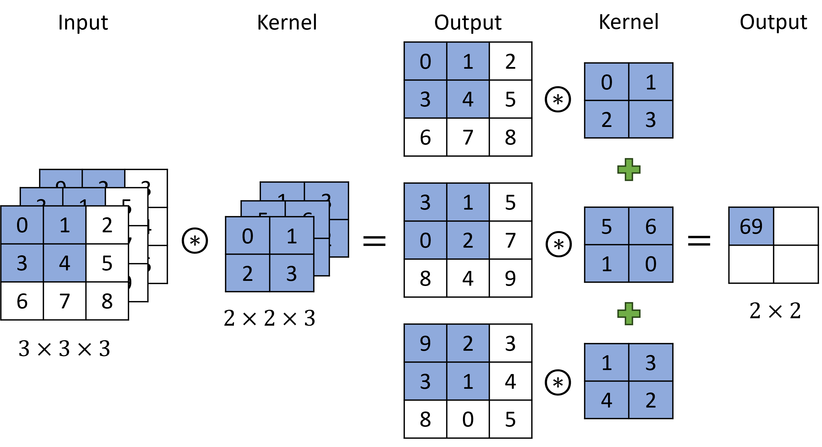
Operação de convolução com 3 canais
Input
Em geral, se a imagem tem 3 dimensões, o kernel também terá 3 dimensões.
Para entender a operação, podemos dividi-la em 3 operações de convolução separadas que têm seus resultados somados ao final para gerar a saída.
Usando um stride = 1, temos.

Slide 28
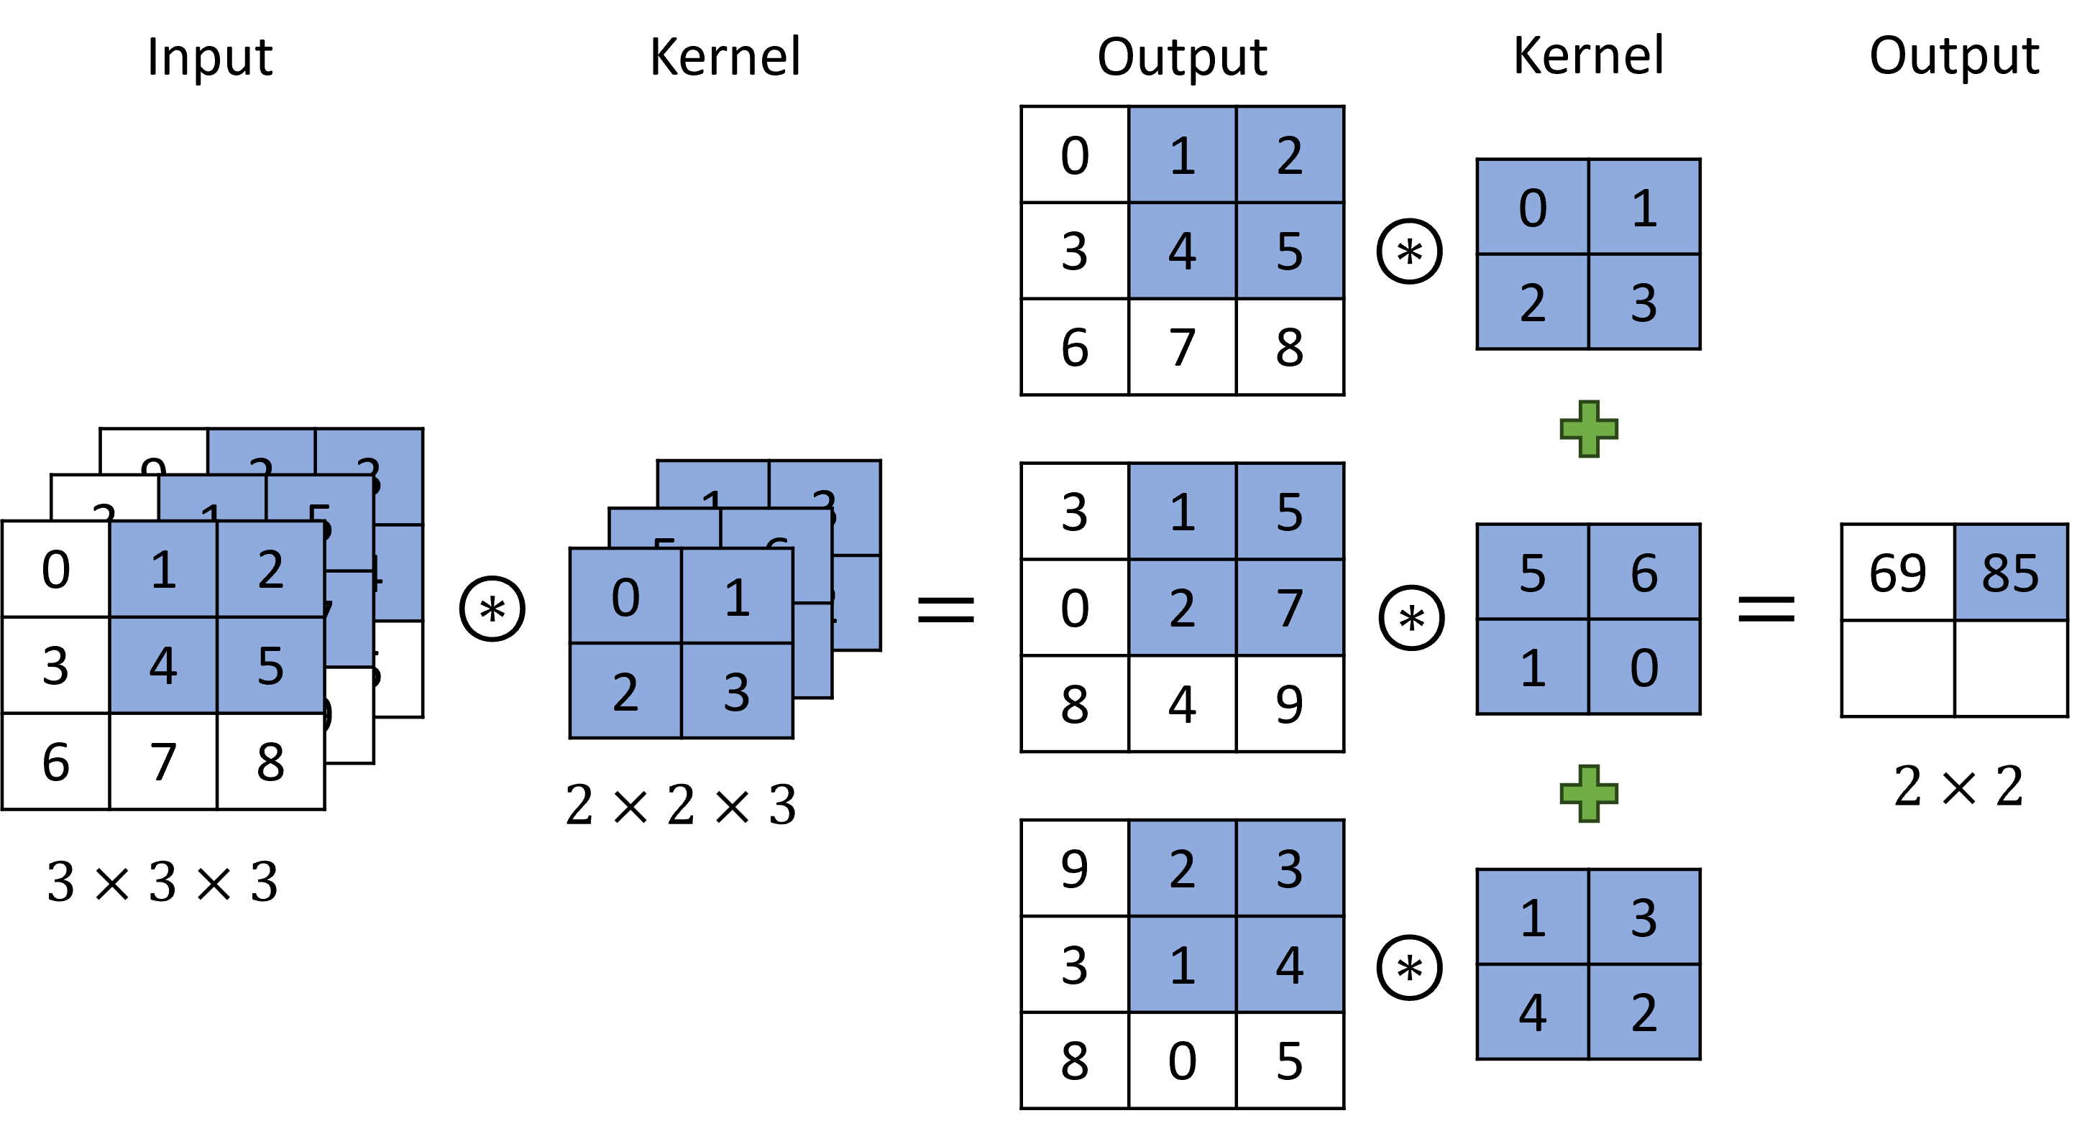
Operação de convolução com 3 canais
Input

Slide 29
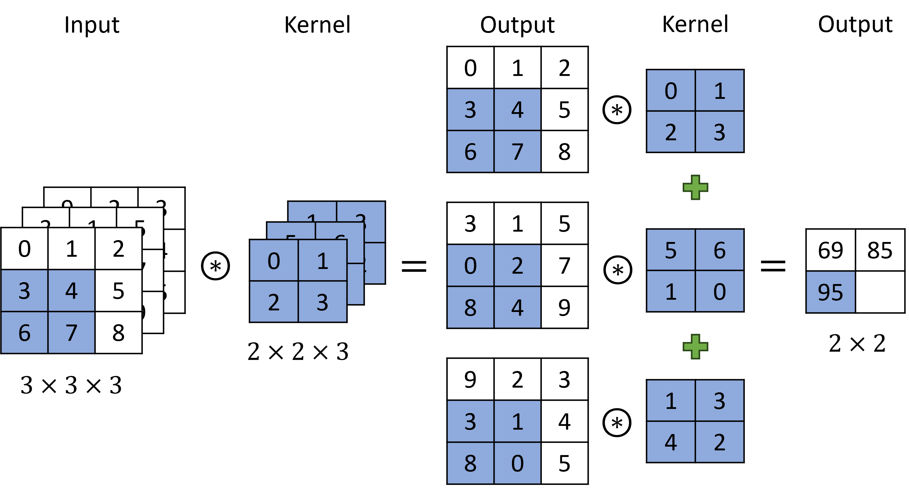
Operação de convolução com 3 canais
Input

Slide 30
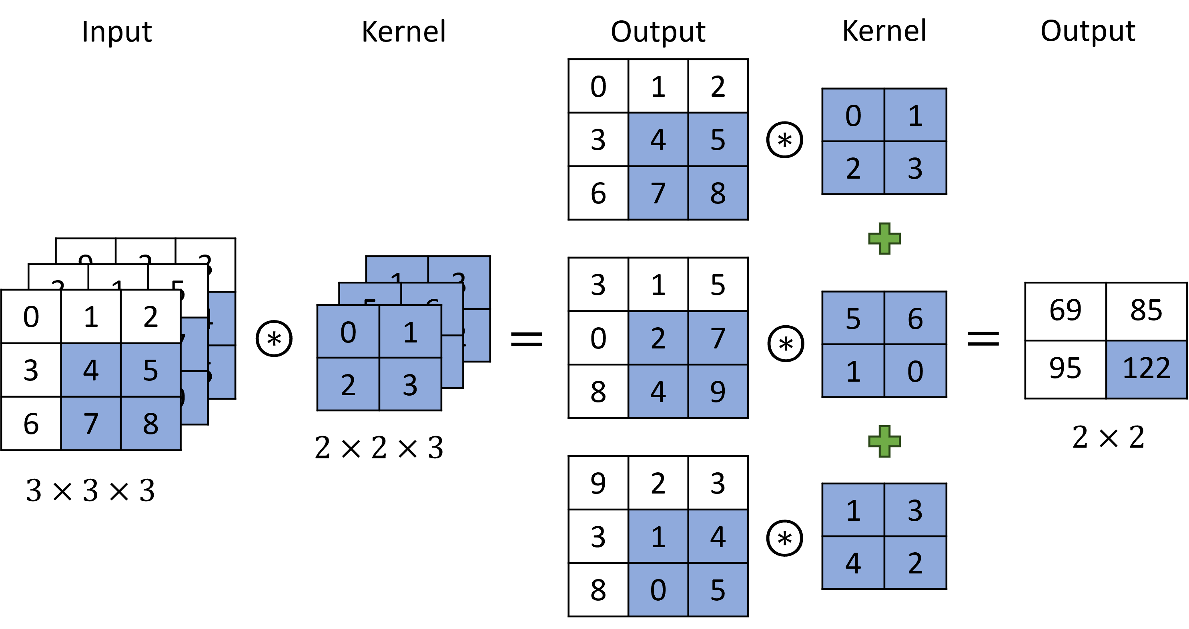
Operação de convolução com 3 canais
Input

Slide 31
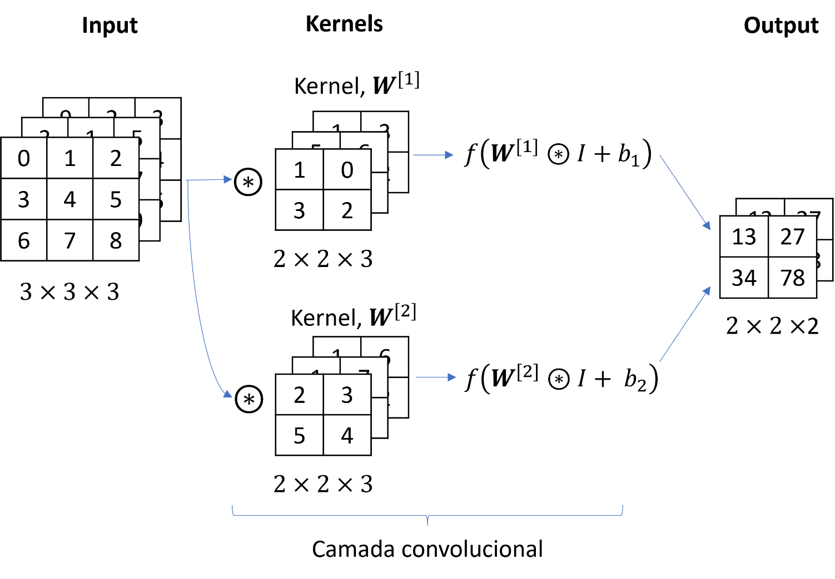
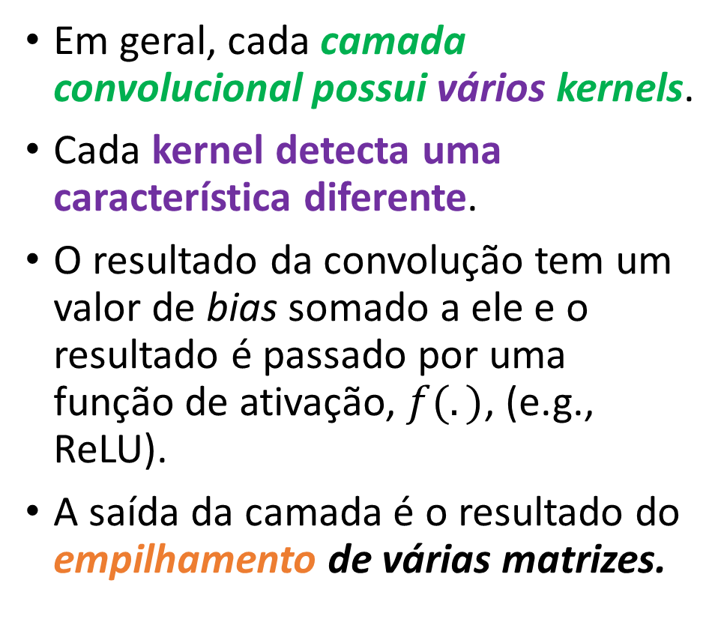
Kernels diferentes para características diferentes
Em geral, cada camada convolucional possui vários kernels.
Cada kernel detecta uma característica diferente.
O resultado da convolução tem um valor de bias somado a ele e o resultado é passado por uma função de ativação, $f(.)$, (e.g., ReLU).
A saída da camada é o resultado do empilhamento de várias matrizes.
Notes:
Referências
[1] https://datahacker.rs/one-layer-covolutional-neural-network/

Slide 32
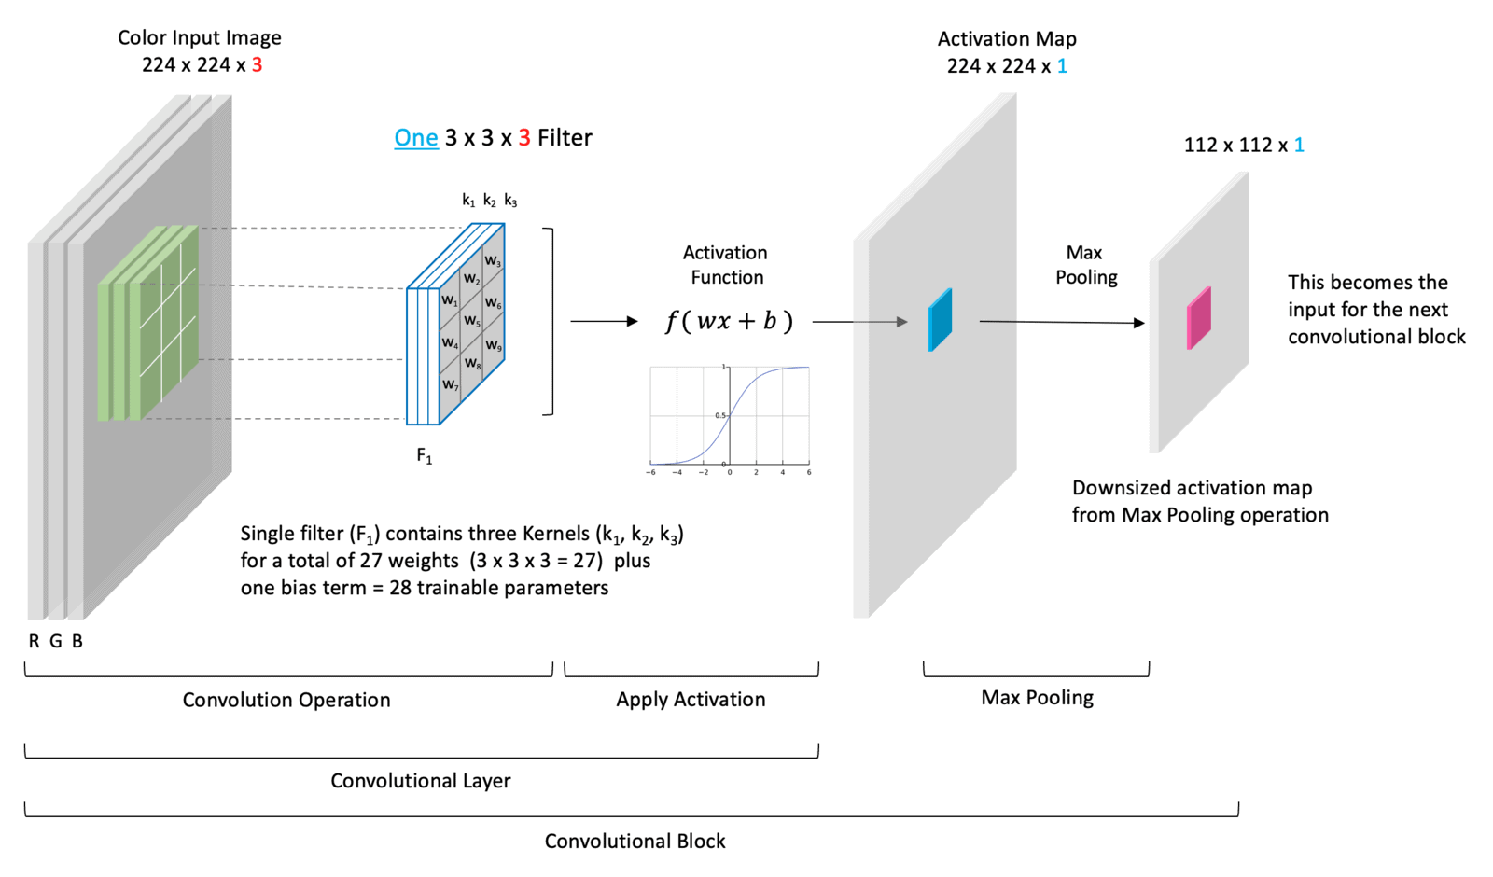
Kernels diferentes para características diferentes
A saída de uma camada de convolução é chamada de mapa de características (ou ativações).
Ele é o resultado da aplicação das operações de convolução e ativação a cada trecho da entrada da camada (e.g., imagem).
A saída do bloco é obtida aplicando-se uma operação de subamostragem ao mapa de características.
OBS.: assume-se uma configuração de preenchimento que mantém o tamanho espacial dos dados em camadas convolucionais.
Notes:
Referências
[1] https://learnopencv.com/understanding-convolutional-neural-networks-cnn/
[2] https://datahacker.rs/one-layer-covolutional-neural-network/

Slide 33
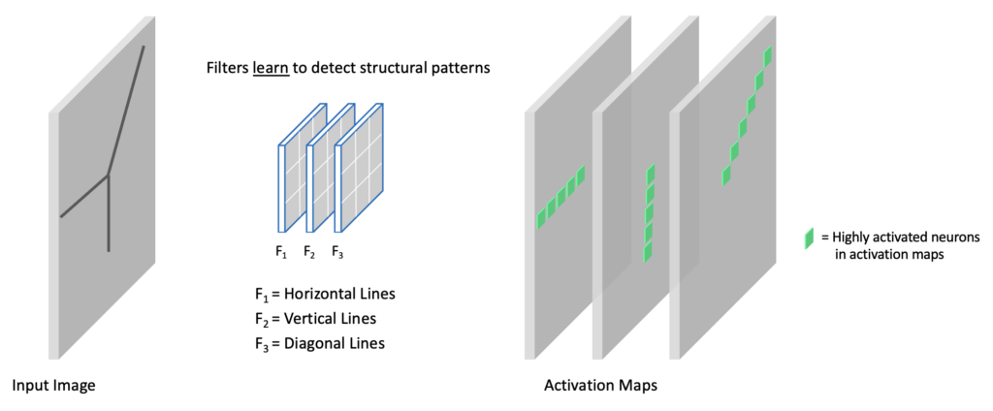
Filtros aprendem a detectar estruturas
Os mapas de ativação mostram os neurônios altamente ativados associados a cada filtro.
A imagem de entrada apresenta vários componentes lineares (bordas).
Temos uma camada convolucional com três filtros.
Cada filtro aprende a detectar diferentes elementos estruturais (i.e., linhas horizontais, linhas verticais e linhas diagonais).
Notes:
Cada neurônio calcula:
Saída = σ(∑(Região da Entrada × Filtro) + Bias)
onde σ é a função de ativação (ex: ReLU).

Slide 34
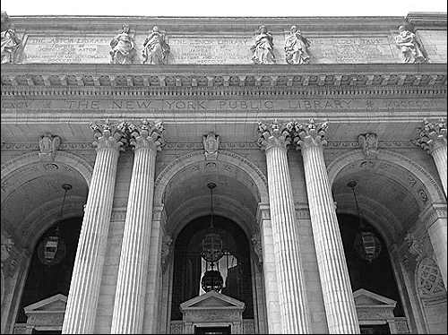
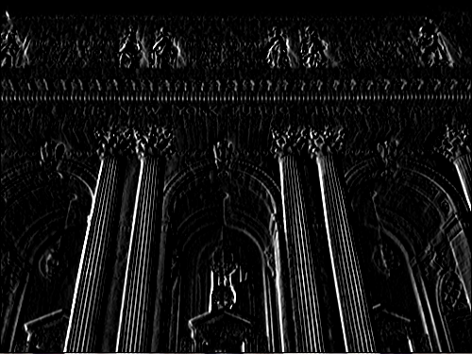
Aplicando kernels a imagens
kernel
-1 | 0 | 1
-2 | 0 | 2
-1 | 0 | 1
Considerem a imagem à esquerda.
Se aplicarmos o kernel mostrado, obteremos os resultados à direita.
Ele realça muito as linhas verticais e escurece todo o resto.
Portanto, podemos considerar este kernel como um detector de linhas verticais.
Notes:
the convolutional layer output is sometimes called a feature map, as it can be regarded as the learned representations (features) in the spatial dimensions (e.g., width and height) to the subsequent layer. In CNNs, for any element x of some layer, its receptive field refers to all the elements (from all the previous layers) that may affect the calculation of x during the forward propagation.

Slide 35
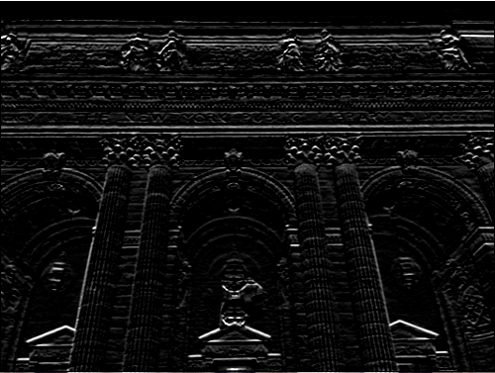
Aplicando kernels a imagens
kernel
-1 | -2 | -1
0 | 0 | 0
1 | 2 | 1
De forma similar, este outro kernel pode detectar linhas horizontais, escurecendo quase tudo na imagem que não seja uma linha horizontal.
Ao aplicar kernels como esses, podemos remover quase tudo, exceto uma característica distinta.
Esse processo é chamado de extração de características.
Processo que determina as partes mais importantes de uma imagem.
fonte: https://setosa.io/ev/image-kernels/
Notes:
the convolutional layer output is sometimes called a feature map, as it can be regarded as the learned representations (features) in the spatial dimensions (e.g., width and height) to the subsequent layer. In CNNs, for any element x of some layer, its receptive field refers to all the elements (from all the previous layers) that may affect the calculation of x during the forward propagation.

Slide 36
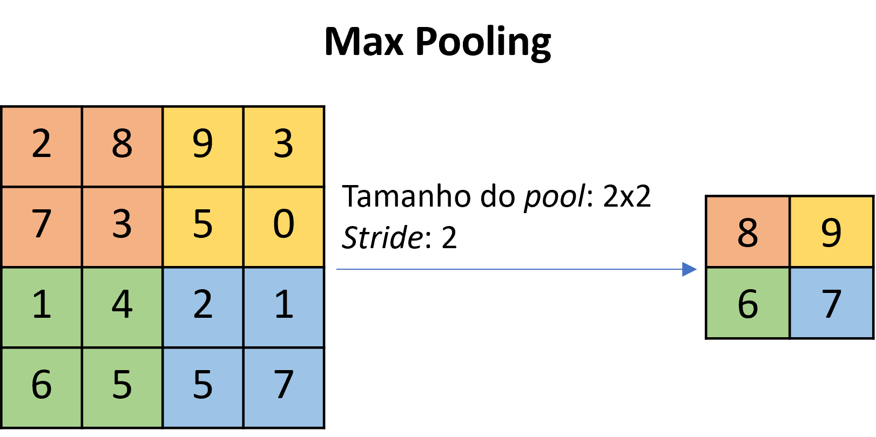
Camada de Pooling (ou subamostragem)
Aplicada, em geral, após uma camada de convolução.
Ela subamostra sua entrada.
O objetivo da subamostragem é reduzir a carga computacional, o uso de memória e o número de parâmetros (limitando assim o risco de sobreajuste).
Além disso, ela ajuda a tornar a rede mais robusta a pequenas mudanças na posição das características, o que é útil em tarefas de reconhecimento de objetos.
Notes:
Referências
[1] https://courses.cs.washington.edu/courses/cse416/22su/lectures/10/lecture_10.pdf

Slide 37
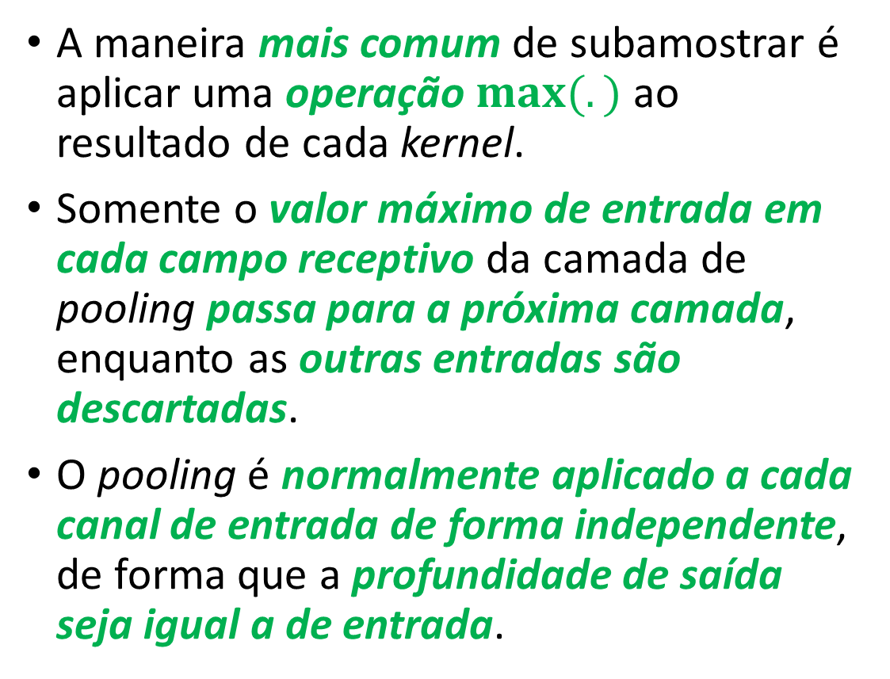
Camada de Pooling (ou subamostragem)
A maneira mais comum de subamostrar é aplicar uma operação $max(.)$ ao resultado de cada kernel.
Somente o valor máximo de entrada em cada campo receptivo da camada de pooling passa para a próxima camada, enquanto as outras entradas são descartadas.
O pooling é normalmente aplicado a cada canal de entrada de forma independente, de forma que a profundidade de saída seja igual a de entrada.
Notes:
Referências
[1] https://courses.cs.washington.edu/courses/cse416/22su/lectures/10/lecture_10.pdf

Slide 38
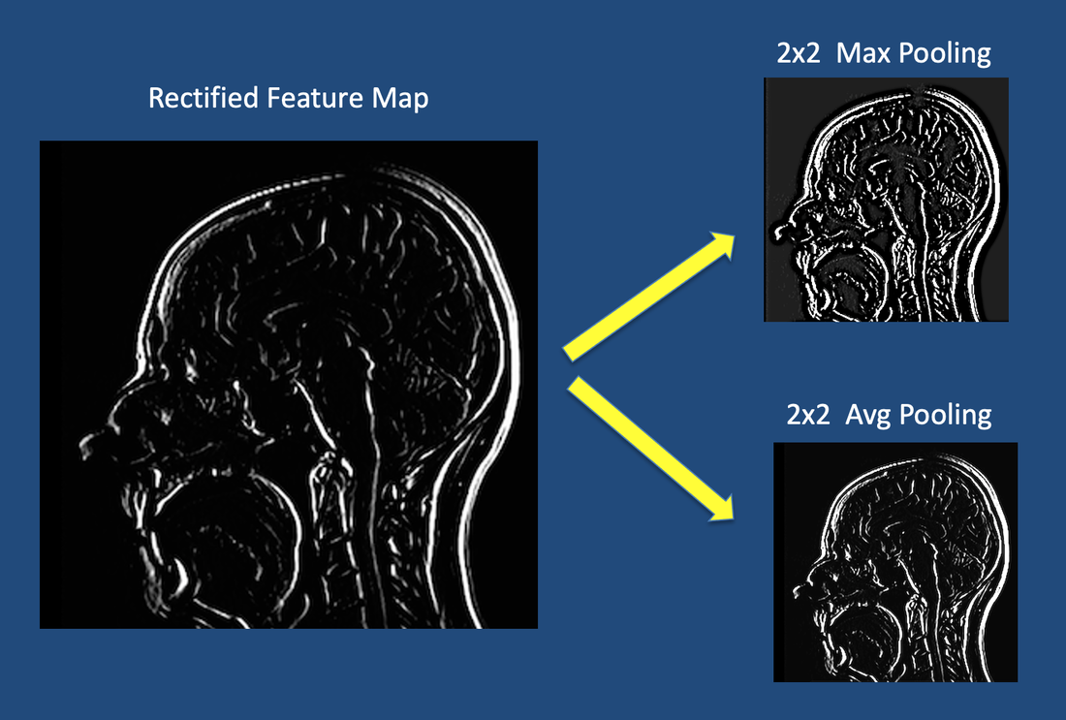
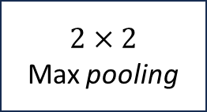
Camada de Pooling (ou subamostragem)
$$2×2$$
Max pooling
Adicionalmente, as camadas de pooling ajudam a capturar e reter as características mais importantes, ao mesmo tempo que descartam informações menos relevantes ou ruidosas.
Portanto, elas compactam os dados sem perder as características importantes.
Notes:
Referências
[1] https://mriquestions.com/convolutional-network.html

Slide 39

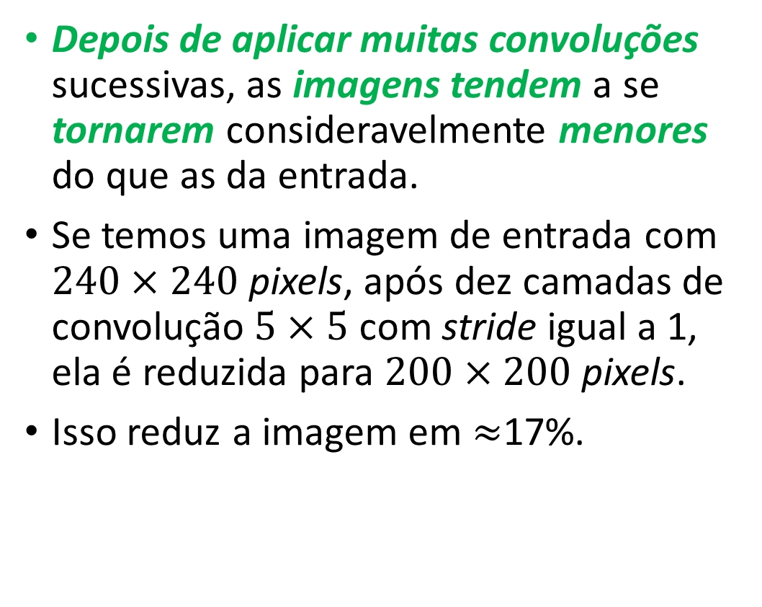

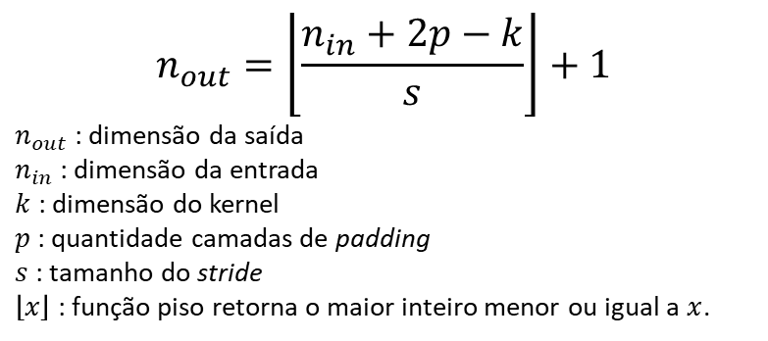

Padding ou preenchimento
Depois de aplicar muitas convoluções sucessivas, as imagens tendem a se tornarem consideravelmente menores do que as da entrada.
Se temos uma imagem de entrada com $240×240$ pixels, após dez camadas de convolução $5×5$ com stride igual a 1, ela é reduzida para $200×200$pixels.
Isso reduz a imagem em $≈$17%.
Input
Kernel
Output
0 | 1 | 2
3 | 4 | 5
6 | 7 | 8
$$⊛$$
0 | 1
2 | 3
$$=$$
19 | 25
37 | 43
$$2×2$$
$$2×2$$
$$3×3$$
$$n_{out}=\left\lfloor \frac{n_{in}+2p−k}{s}\right\rfloor +1$$
$n_{out}$: dimensão da saída
$n_{in}$: dimensão da entrada
$k$: dimensão do kernel
$p$: quantidade camadas de padding
$s$: tamanho do stride
$\left\lfloor x\right\rfloor$ : função piso retorna o maior inteiro menor ou igual a $x$.
Notes:
A função piso é definida como uma função que retorna o maior inteiro menor ou igual a x.

Slide 40
Padding ou preenchimento
Além da redução, a convolução faz com que qualquer informação interessante nas bordas da entrada (e.g., imagem) seja subutilizada.
Os pixels das bordas da entrada de uma camada são subutilizados, i.e., participam de menos convoluções que os pixels centrais.
O padding garante que todos os pixels contribuam igualmente para a extração de características.
Input
Kernel
Output
0 | 1 | 2
3 | 4 | 5
6 | 7 | 8
$$⊛$$
0 | 1
2 | 3
$$=$$
19 | 25
37 | 43
$$2×2$$
$$2×2$$
$$3×3$$
$$n_{out}=\left\lfloor \frac{n_{in}+2p−k}{s}\right\rfloor +1$$
$n_{out}$: dimensão da saída
$n_{in}$: dimensão da entrada
$k$: dimensão do kernel
$p$: quantidade camadas de padding
$s$: tamanho do stride
$\left\lfloor x\right\rfloor$ : função piso retorna o maior inteiro menor ou igual a $x$.
Notes:
A função piso é definida como uma função que retorna o maior inteiro menor ou igual a x.

Slide 41
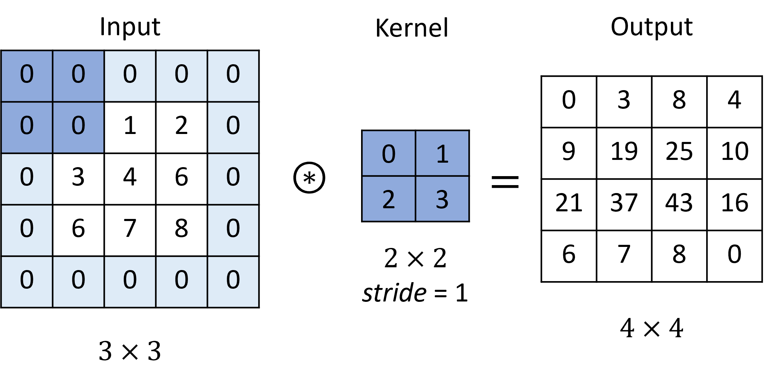
Padding ou preenchimento
O padding é usado para controlar o tamanho dos mapas de características após uma camada convolucional.
Pixels de preenchimento são adicionados ao redor da borda da imagem de entrada, aumentando assim seu tamanho efetivo.
Normalmente, os pixels são feitos iguais a zero.
Em tarefas de classificação de imagens, é comum aplicar padding nas camadas iniciais para preservar informações de borda, enquanto camadas finais não o aplicam para reduzir a dimensionalidade.

Slide 42

Camadas densas
Depois das camadas convolucionais, as CNN podem apresentar algumas camadas densas.
Elas são responsáveis por realizar a classificação (ou regressão) propriamente dita.
As camadas densas recebem as características extraídas pelas camadas convolucionais e combinam essas informações para aprender padrões complexos e realizar a tarefa de classificação ou regressão.
Notes:
Elas recebem as características extraídas pelas camadas convolucionais como entrada e, em seguida, aprendem a mapear essas características para as classes de destino (no caso da classificação) ou para um valor de destino (no caso da regressão).
Combinação de Características: As camadas densas têm conexões densas entre todas as unidades de saída das camadas convolucionais e as unidades de saída da camada densa anterior. Isso significa que cada unidade na camada densa pode combinar informações de todas as características extraídas pelas camadas convolucionais, permitindo que a rede aprenda padrões complexos e relações entre essas características.

Slide 43
Os filtros são aprendidos!
Nós não precisamos definir os filtros manualmente.
Em vez disso, durante o treinamento, as camadas convolucionais aprenderão automaticamente os kernels mais úteis para sua tarefa, e as camadas densas aprenderão a combiná-los em padrões mais complexos.
Notes:
the convolutional layer output is sometimes called a feature map, as it can be regarded as the learned representations (features) in the spatial dimensions (e.g., width and height) to the subsequent layer. In CNNs, for any element x of some layer, its receptive field refers to all the elements (from all the previous layers) that may affect the calculation of x during the forward propagation.

Slide 44
Explorando CNNs
CNN Explainer
https://poloclub.github.io/cnn-explainer/
ConvNetJS MNIST demo
https://cs.stanford.edu/people/karpathy/convnetjs/demo/mnist.html
ConvNetJS CIFAR-10 demo
https://cs.stanford.edu/people/karpathy/convnetjs/demo/cifar10.html

Slide 45
Atividades
Quiz: “TP557 – Introduzindo Convoluções”.
Exercício: Redes neurais convolucionais
Notes:
https://colab.research.google.com/github/zz4fap/tp557-iot-ml/blob/master/exercises/Exercicio_sobre_redes_neurais_convolucionais.ipynb

Slide 46
Perguntas?

Slide 47
Obrigado!

Slide 48
Anexo I: Exemplo de classificação de imagens

Slide 49
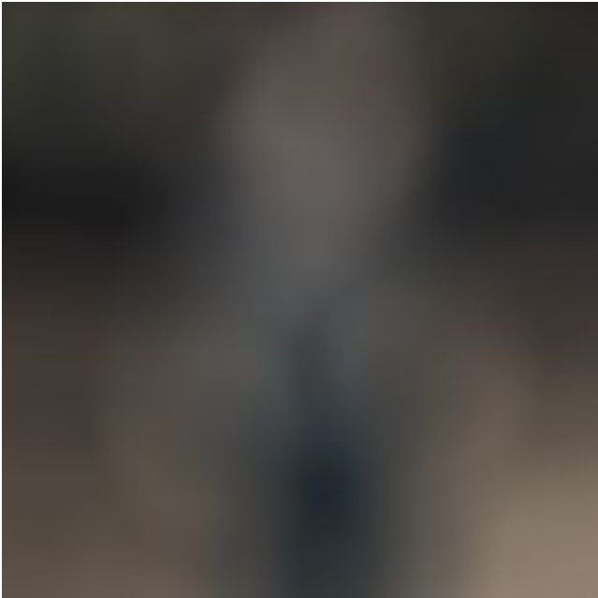
Exemplo de classificação de imagens
Para entender melhor o que uma camada de convolução faz, vamos considerar um exemplo simples.
Vamos supor que não conhecemos o conteúdo da imagem ao lado.
Isso foi simulado deixando-a embaçada.

Slide 50
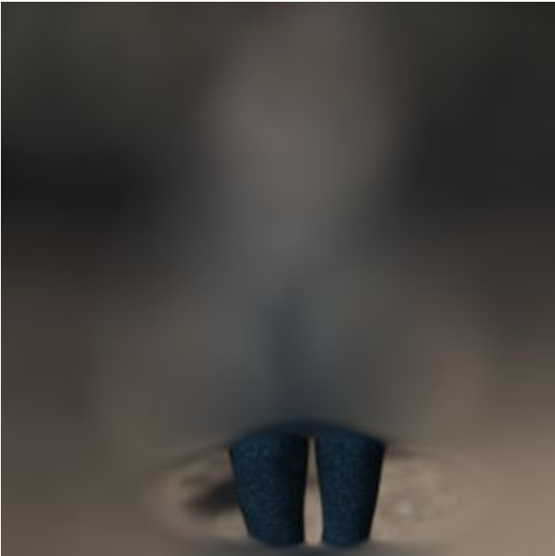
Exemplo de classificação de imagens
Então, digamos que haja um filtro ou um conjunto de filtros que ao serem passados sobre a imagem extraem as características mostradas ao lado.
Como podemos ver, são duas formas verticais, que se parecem com pernas humanas.

Slide 51
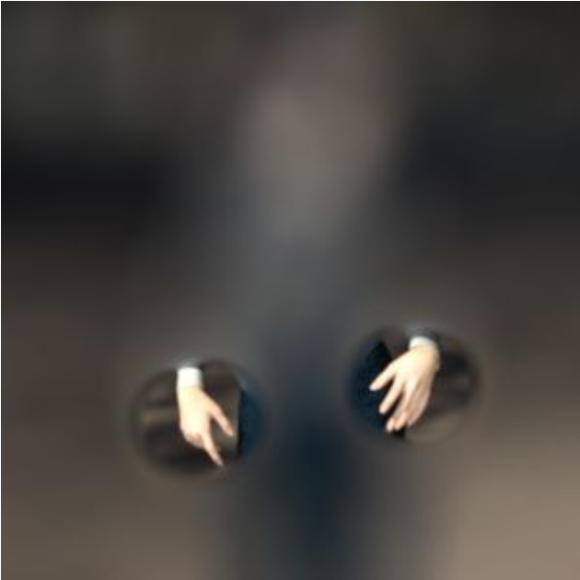
Exemplo de classificação de imagens
Na sequência, outros filtros extraem as características mostradas ao lado.
São pequenas formas cilíndricas que se projetam a partir de um cilindro maior.
Nosso cérebro vê isso e instantaneamente classifica como mãos.
Porém uma rede neural em treinamento ainda não sabe disso.
Ela apenas sabe que um filtro pode extrair essas características.

Slide 52
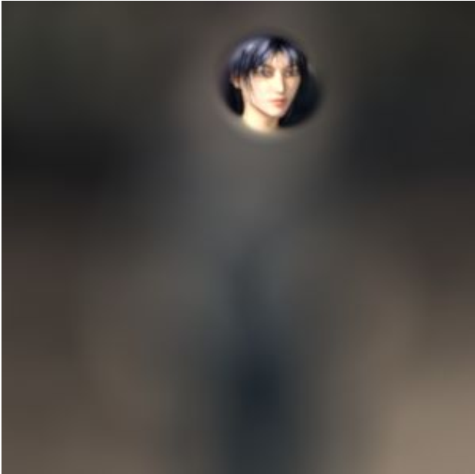
Exemplo de classificação de imagens
Em seguida, outros filtros extraem um círculo com outros dois círculos menores, uma saliência e algumas formas paralelas.
Nosso cérebro reconhece esse conjunto de pixels como um rosto com olhos, boca e nariz.
Mas, novamente, o modelo não tem contexto para decidir o que esses pixels são.
Ele só sabe que um filtro específico pode extrair essas características.

Slide 53
Exemplo de classificação de imagens
Humano
Quando essas características estão presentes em uma imagem rotulada como humana, a rede neural pode ser treinada para aprender filtros que extraem essas informações.
A rede pode combinar as características extraídas pelos três filtros (i.e., pernas, mãos e face) para detectar seres humanos em imagens inéditas.
A(s) camada(s) densa(s) faz(em) essa combinação.

Slide 54
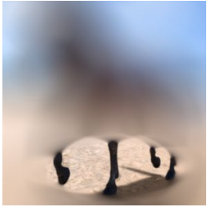
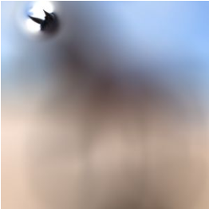
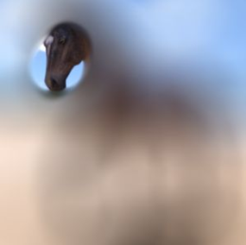
Exemplo de classificação de imagens
Cavalo
A mesma rede pode ser treinada para identificar diferentes características presentes nas imagens de cavalos.
Assim, ao aprender conjuntos de filtros que podem detectar humanos ou cavalos, temos um modelo de visão computacional que pode lidar com imagens complexas e predizer o que há nelas.

Slide 55
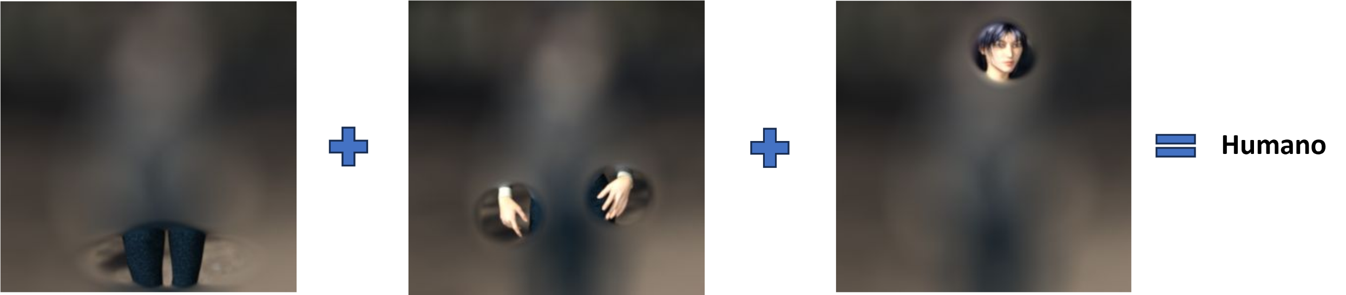
Observação
Notem que usamos pernas, mãos e rostos como exemplos de características extraídas por um filtro.
Essas são formas reconhecíveis pelo nosso cérebro, então as utilizamos para ilustrar o conceito.
Porém, as redes convolucionais, muito provavelmente aprenderão características imperceptíveis a nós humanos.

Slide 56
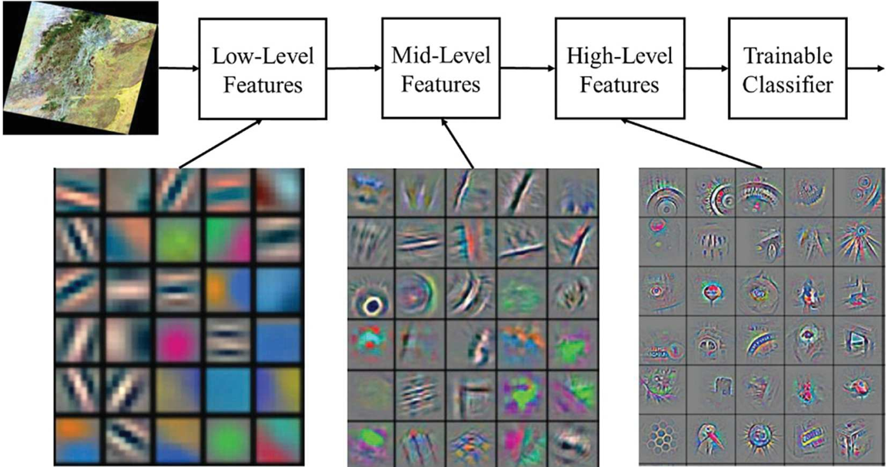
Características imperceptíveis
No entanto, quando filtros são treinados para detectar características em imagens, eles podem identificar coisas que são imperceptíveis para os seres humanos.
Podem existir padrões de pixels que correspondam a uma imagem rotulada, mas que não tenham significado aparente para nós.

Slide 57
Figuras

Slide 58





Input
0 | 1 | 2 | 3
4 | 5 | 6 | 7
8 | 9 | 0 | 1
2 | 3 | 4 | 5
Kernel
Output
$$⊛$$
0 | 1
2 | 3
$$=$$
24
Input
0 | 1 | 2 | 3
4 | 5 | 6 | 7
8 | 9 | 0 | 1
2 | 3 | 4 | 5
Kernel
Output
$$⊛$$
0 | 1
2 | 3
$$=$$
24 | 36
Input
0 | 1 | 2 | 3
4 | 5 | 6 | 7
8 | 9 | 0 | 1
2 | 3 | 4 | 5
Kernel
Output
$$⊛$$
0 | 1
2 | 3
$$=$$
24 | 36
22

Slide 59









Input
Kernel
Input
Kernel
Output
0 | 1 | 2
3 | 4 | 5
6 | 7 | 8
$$⊛$$
0 | 1
2 | 3
9 | 2 | 3
7 | 1 | 4
8 | 0 | 5
1 | 3
4 | 2
3 | 1 | 5
0 | 2 | 7
8 | 4 | 9
3 | 1 | 5
0 | 2 | 7
8 | 4 | 9
5 | 6
1 | 0
0 | 1 | 2
3 | 4 | 5
6 | 7 | 8
$$⊛$$
0 | 1
2 | 3
$$=$$
$$⊛$$
5 | 6
1 | 0
$$=$$
69
$$2×2×3$$
$$2×2$$
$$3×3×3$$
9 | 2 | 3
3 | 1 | 4
8 | 0 | 5
$$⊛$$
1 | 3
4 | 2

Slide 60
Input
Kernel
Input
Kernel
Output
0 | 1 | 2
3 | 4 | 5
6 | 7 | 8
$$⊛$$
0 | 1
2 | 3
9 | 2 | 3
7 | 1 | 4
8 | 0 | 5
1 | 3
4 | 2
3 | 1 | 5
0 | 2 | 7
8 | 4 | 9
3 | 1 | 5
0 | 2 | 7
8 | 4 | 9
5 | 6
1 | 0
0 | 1 | 2
3 | 4 | 5
6 | 7 | 8
$$⊛$$
0 | 1
2 | 3
$$=$$
$$⊛$$
5 | 6
1 | 0
$$=$$
69 | 85
$$2×2×3$$
$$2×2$$
$$3×3×3$$
9 | 2 | 3
3 | 1 | 4
8 | 0 | 5
$$⊛$$
1 | 3
4 | 2

Slide 61
Input
Kernel
Input
Kernel
Output
0 | 1 | 2
3 | 4 | 5
6 | 7 | 8
$$⊛$$
0 | 1
2 | 3
9 | 2 | 3
7 | 1 | 4
8 | 0 | 5
1 | 3
4 | 2
3 | 1 | 5
0 | 2 | 7
8 | 4 | 9
3 | 1 | 5
0 | 2 | 7
8 | 4 | 9
5 | 6
1 | 0
0 | 1 | 2
3 | 4 | 5
6 | 7 | 8
$$⊛$$
0 | 1
2 | 3
$$=$$
$$⊛$$
5 | 6
1 | 0
$$=$$
69 | 85
95
$$2×2×3$$
$$2×2$$
$$3×3×3$$
9 | 2 | 3
3 | 1 | 4
8 | 0 | 5
$$⊛$$
1 | 3
4 | 2

Slide 62

Input
Kernel
Input
Kernel
Output
0 | 1 | 2
3 | 4 | 5
6 | 7 | 8
$$⊛$$
0 | 1
2 | 3
9 | 2 | 3
7 | 1 | 4
8 | 0 | 5
1 | 3
4 | 2
3 | 1 | 5
0 | 2 | 7
8 | 4 | 9
3 | 1 | 5
0 | 2 | 7
8 | 4 | 9
5 | 6
1 | 0
69 | 85
95 | 122
0 | 1 | 2
3 | 4 | 5
6 | 7 | 8
$$⊛$$
0 | 1
2 | 3
$$=$$
$$⊛$$
5 | 6
1 | 0
$$=$$
$$2×2×3$$
$$2×2$$
$$3×3×3$$
9 | 2 | 3
3 | 1 | 4
8 | 0 | 5
$$⊛$$
1 | 3
4 | 2

Slide 63










Input
Kernels
Output
Kernel, $W^{[1]}$
9 | 2 | 3
7 | 1 | 4
8 | 0 | 5
1 | 3
4 | 2
3 | 1 | 5
0 | 2 | 7
8 | 4 | 9
5 | 6
1 | 0
$$f\left(W^{[1]}⊛I+b_{1}\right)$$
0 | 1 | 2
3 | 4 | 5
6 | 7 | 8
1 | 0
3 | 2
$$⊛$$
13 | 27
34 | 78
13 | 27
34 | 78
$$2×2×3$$
$$3×3×3$$
Kernel, $W^{[2]}$
$2×2×$2
1 | 6
4 | 2
1 | 7
1 | 0
$$f\left(W^{[2]}⊛I+ b_{2}\right)$$
$$⊛$$
2 | 3
5 | 4
$$2×2×3$$
Camada convolucional

Slide 64



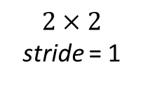

Max Pooling
2 | 8 | 9 | 3
7 | 3 | 5 | 0
1 | 4 | 2 | 1
6 | 5 | 5 | 7
Tamanho do pool: 2x2
Stride: 2
8 | 9
6 | 7
Input
Kernel
Output
0 | 0 | 0 | 0 | 0
0 | 0 | 1 | 2 | 0
0 | 3 | 4 | 6 | 0
0 | 6 | 7 | 8 | 0
0 | 0 | 0 | 0 | 0
0 | 3 | 8 | 4
9 | 19 | 25 | 10
21 | 37 | 43 | 16
6 | 7 | 8 | 0
$$⊛$$
0 | 1
2 | 3
$$=$$
$$2×2$$
stride = 1
$$4×4$$
$$3×3$$

Slide 65
Humano

